Slide 1
Перенос излучения в межзвёздной и околозвёздной среде
Геометрическая оптика (за исключением некоторых аспектов взаимодействия с веществом)
Показатель преломления равен единице
Отличия от переноса излучения в звёздных атмосферах
  Меньшая оптическая толщина; наблюдается спектр всего объёма, а не только поверхности
  Иные источники излучения и поглощения
  Иные приоритетные механизмы формирования линий и континуума

Slide 2
Двойная роль излучения
Перенос энергии внутри объекта (РГД)
Перенос информации от объекта в телескоп

Slide 3
Двойная роль излучения
Перенос энергии внутри объекта (РГД)
Перенос информации от объекта в телескоп
Необходимо одновременно рассматривать различные диапазоны

Slide 4
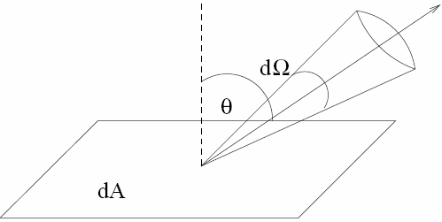
Удельная интенсивность
эрг с^{–1} см^{–2} стер^{–1} Гц^{–1}
Интенсивность не зависит от расстояния.

Slide 5
Средняя интенсивность и поток
От точечных объектов (звёзд) фиксируется поток, от протяжённых — интенсивность.

Slide 6
Чернотельное (тепловое) излучение

Slide 7

Перенос излучения с поглощением
$$dI_{ν}=j_{ν}ds \\ dI_{ν}=−α_{ν}I_{ν}ds \\ α_{ν}=nσ_{ν} \\ α_{ν}=ρκ_{ν} \\ \frac{dI_{ν}}{ds}=−α_{ν}I_{ν}+j_{ν}$$
Истинное поглощение, см^{–1}
Непрозрачность
Уравнение переноса

Slide 8

Оптическая толщина и функция источников
$$dτ_{ν}=α_{ν}ds \\ τ_{ν}=\int{α_{ν}ds}$$
$$\frac{dI_{ν}}{ds}=j_{ν}−α_{ν}I_{ν}=j_{ν}−α_{ν}B_{ν}(T)⇒B_{ν}(T)=\frac{j_{ν}}{α_{ν}}$$
$$\frac{dI_{ν}}{dτ_{ν}}=−I_{ν}+S_{ν}, \text{где} S_{ν}=\frac{j_{ν}}{α_{ν}} \\ S_{ν}=B_{ν}(T)$$

Slide 9
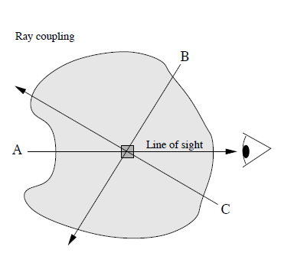
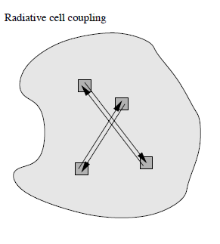
Формальное решение уравнения переноса
0
τ_{ν}ʹ
τ_{ν}

Slide 10
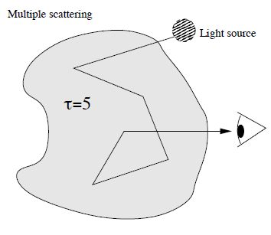
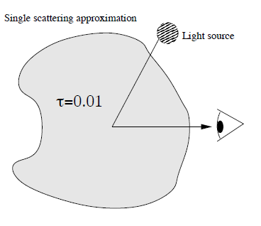
Рассеяние
Изотропное?

Slide 11
Уравнение переноса с учётом рассеяния
Ослабление света или экстинкция
Альбедо

Slide 12
Методы решения уравнения переноса
Метод лямбда-итераций
  Выбор начального приближения для средней интенсивности
  Интегрирование уравнения переноса вдоль большого количества лучей и использование полученных результатов для вычисления нового приближения для J_{ν}
  Проверка условия сходимости
Метод Монте-Карло
  Прослеживание траекторий отдельных (пакетов) фотонов
  Генерация достаточного количества фотонов для получения статистически значимой выборки траекторий
Разделение на два этапа:
— вычисление функции источников
— интегрирование уравнения переноса в направлениях, проходящих через детектор

Slide 13
Метод лямбда-итераций

Slide 14
Диффузионное приближение

Slide 15
Перенос излучения в пылевой среде

Slide 17
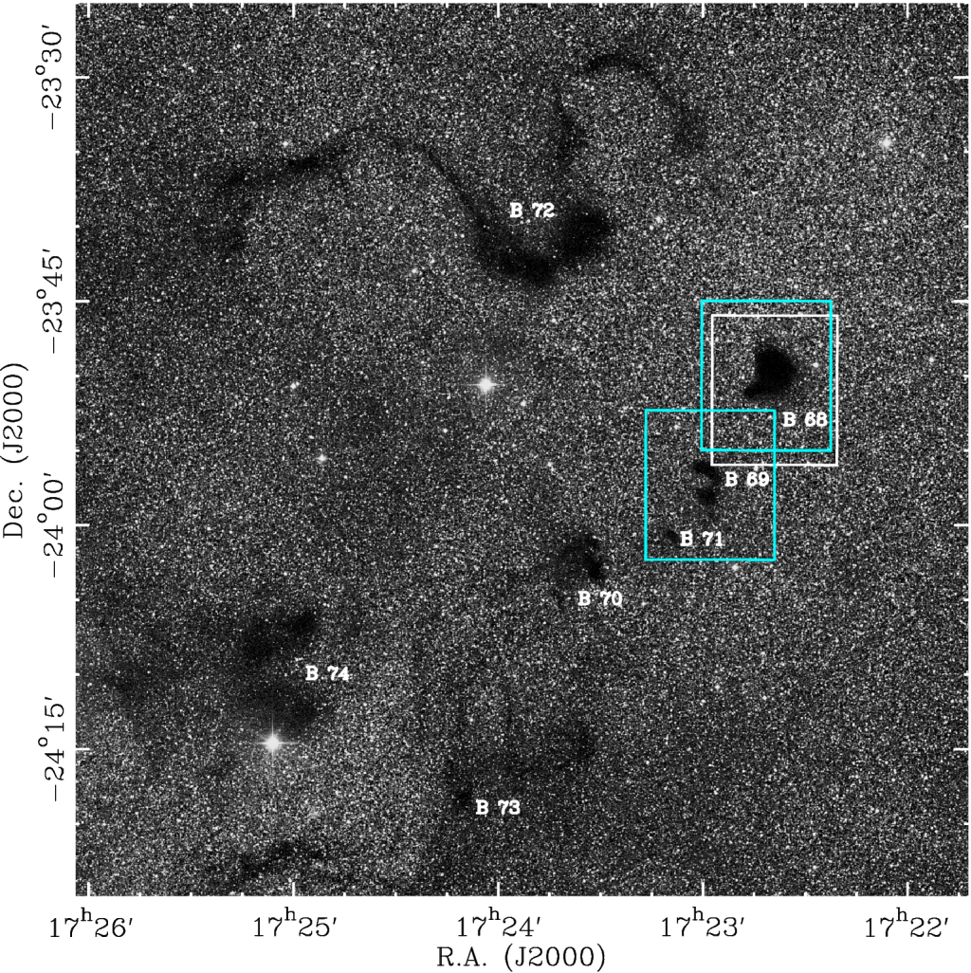
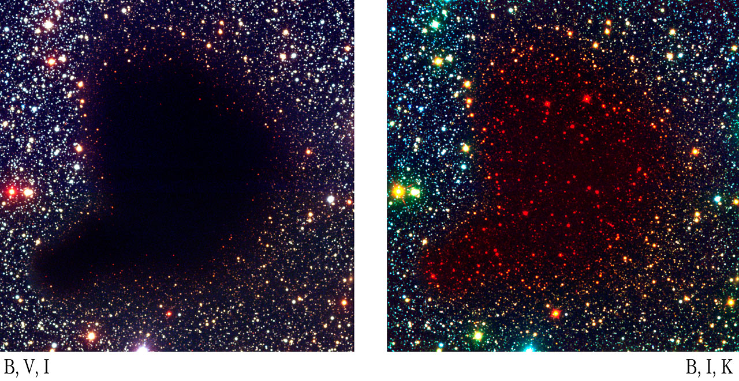
Простые случаи

Slide 18
Чистое поглощение
По виду спектра определить спектральный класс
По спектральному классу определить показатель цвета
Сравнить истинный показатель цвета с наблюдаемым
Оценить количество поглощающего вещества (пыли) на луче зрения

Slide 19
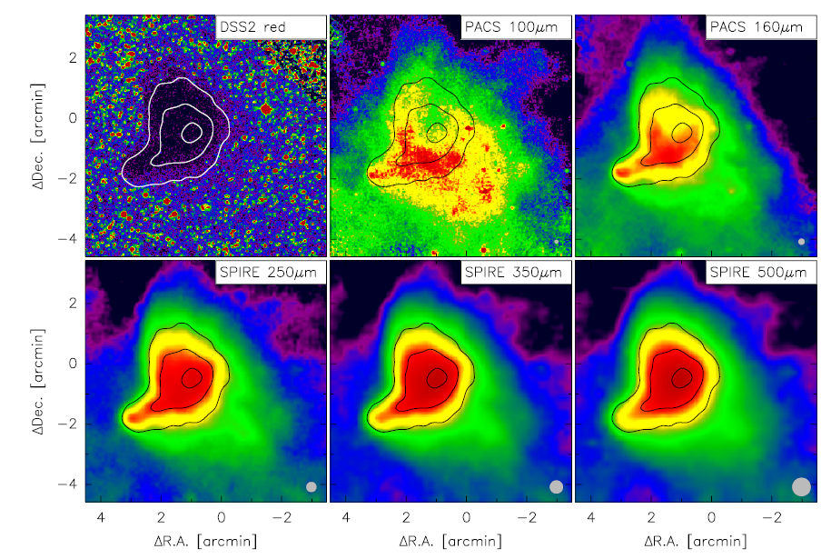
Простые случаи

Slide 20
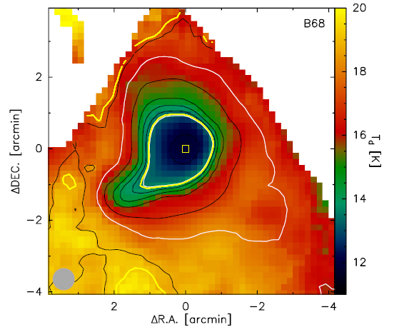
Чистое излучение

Slide 21
Перенос излучения в линиях
Верхний (u)
Спонтанное излучение (A_{ul})
Поглощение (B_{lu})
Вынужденное излучение (B_{ul})
Нижний (l)
n_{l}, n_{u} — населённости уровней

Slide 22
Перенос излучения в линиях
Другие уровни
Спонтанное излучение (A_{ul})
Вынужденное излучение (B_{ul})
Поглощение (B_{lu})
Столкновительное возбуждение (C_{lu})
Столкновительная релаксация (C_{ul})
Верхний (u)
Нижний (l)
n_{u} + n_{l} = n_{всего} ≠ n
Другие уровни

Slide 23
Критическая плотность
n — плотность (концентрация) столкновительных партнёров
Если плотность превышает критическую, населённость уровней определяется столкновениями более, чем спонтанным излучением

Slide 24
Линии в мм и см диапазоне
Молекула | Переход | ν_{ul} (ГГц) | λ | E_{u} (K) | n_{cr} (см^{–3})
CO | 1–0 | 115.3 | 2.6 мм | 5.5 | 1.1 · 10³
 | 2–1 | 230.8 | 1.3 мм | 16.6 | 6.7 · 10³
 | 3–2 | 346.0 | 867 мкм | 33.2 | 2.1 · 10⁴
 | 4–3 | 461.5 | 650 мкм | 55.4 | 4.4 · 10⁴
 | 5–4 | 576.9 | 520 мкм | 83.0 | 7.8· 10⁴
 | 6–5 | 691.2 | 434 мкм | 116.3 | 1.3· 10⁵
 | 7–6 | 806.5 | 372 мкм | 155.0 | 2.0 ·10⁵
CS | 1–0 | 49.0 | 6.1 мм | 2.4 | 4.6 · 10⁴
 | 2–1 | 98.0 | 3.0 мм | 7.1 | 3.0 · 10⁵
 | 3–2 | 147.0 | 2.0 мм | 14.0 | 1.3 · 10⁶
 | 5–4 | 244.9 | 1.2 мм | 35.0 | 8.8· 10⁶
 | 7–6 | 342.9 | 875 мкм | 66.0 | 2.8 · 10⁷
 | 10–9 | 489.8 | 612 мкм | 129.0 | 1.2 ·10⁸
HCO⁺ | 1–0 | 89.2 | 3.3 мм | 4.3 | 1.7 · 10⁵
 | 3–2 | 267.6 | 1.1 мм | 26.0 | 4.2 · 10⁶
 | 4–3 | 356.7 | 841 мкм | 43.0 | 9.7 · 10⁶
HCN | 1–0 | 88.6 | 3.4 мм | 4.3 | 2.6 · 10⁶
 | 3–2 | 265.9 | 1.1 мм | 26.0 | 7.8· 10⁷
 | 4–3 | 354.5 | 846 мкм | 43.0 | 1.5· 10⁸
Н₂СО | 2₁₂–1₁₁ | 140.8 | 2.1 мм | 6.8 | 1.1 · 10⁶
 | 3₁₃–2₁₂ | 211.2 | 1.4 мм | 17 | 5.6 · 10⁶
 | 4₁₄–3₁₃ | 281.5 | 1.1 мм | 30 | 9.7 · 10⁶
 | 5₁₅–4₁₄ | 351.8 | 853 мкм | 47 | 2.6 · 10⁷
NH₃ | (1,1) инверсия | 23.7 | 1.27 см | 1.1 | 1.8 · 10³
 | (2,2) инверсия | 23.7 | 1.27 см | 42 | 2.1 · 10³
N₂H⁺ | 1–0 | 93.17 | 3.2 мм | 4.47 | ~10⁵
 | 2–1 | 186.34 | 1.6 мм | 13.41 | 9.2 · 10⁵

Slide 25
Методы решения уравнения переноса
ЛТР
LVG
Вероятность выхода
Честный

Slide 26
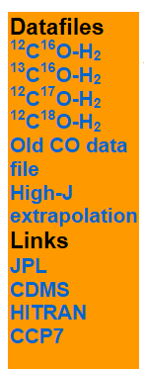
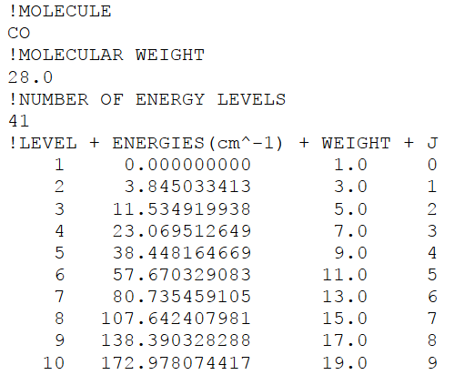
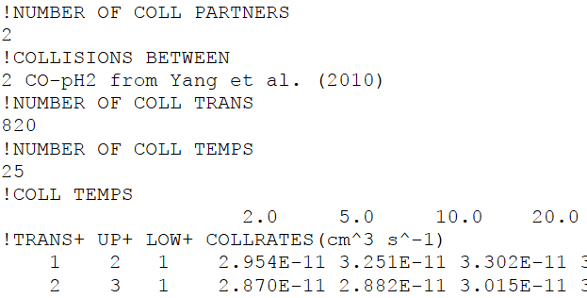
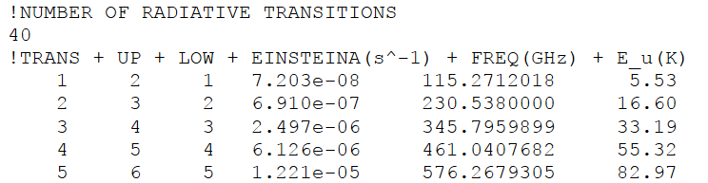
Параметры для решения уравнения переноса
http://home.strw.leidenuniv.nl/~moldata/

Slide 27
Физические условия в МЗС
Определяются балансом процессов нагрева и охлаждения
Нагрев — внешние процессы (космические лучи, излучение звёзд, сверхновые)
Охлаждение — внутренние процессы (потери энергии с излучением)
Чтобы оценить физическое состояние МЗС, необходимо определить, при каких условиях скорость нагрева равна скорости охлаждения

Slide 28
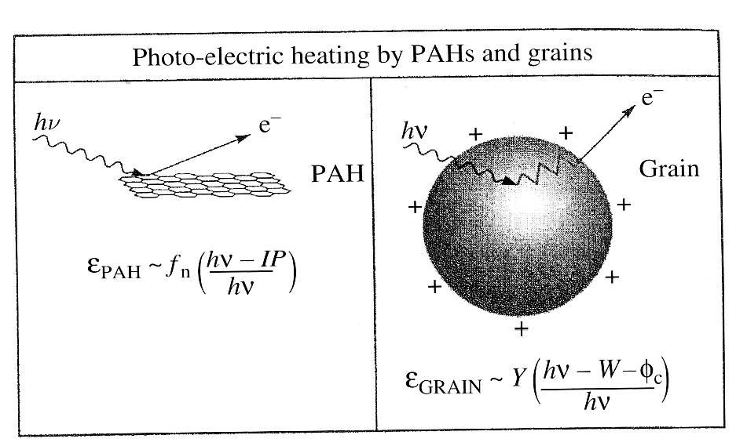
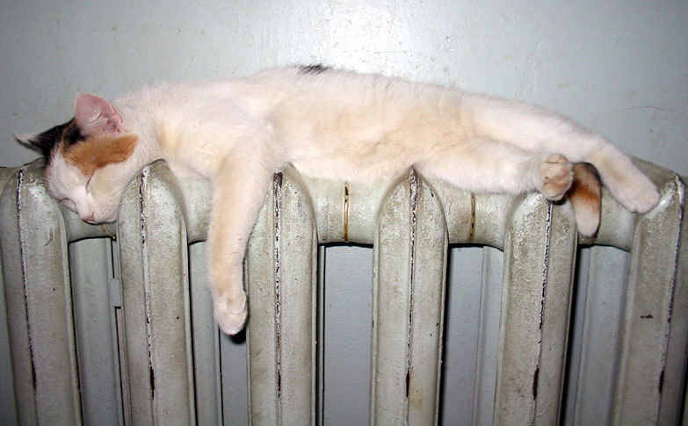
Нагрев
Нагрев электромагнитным излучением
  Фотоионизация (C, H)
  Фотоэффект (пыль, ПАУ)
  Фотодиссоциация (Н₂)
Нагрев космическими лучами и рентгеном
Сверхновые
Турбулентный нагрев
Работа сил гравитации

Slide 29
Поле излучения вблизи Солнца
Синхротронное излучение
Космический микроволновой фон
Инфракрасное излучение галактической пыли
Излучение плазмы с температурой 10⁴ К
Свет звёзд
Рентгеновское излучение горячей плазмы (10⁶ К)

Slide 30
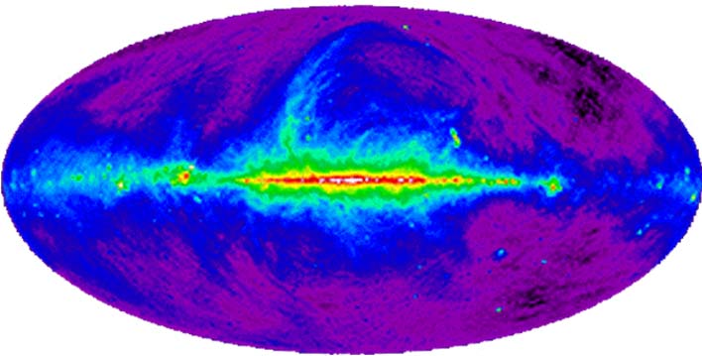
Карта Галактики на 408 МГц

Slide 31
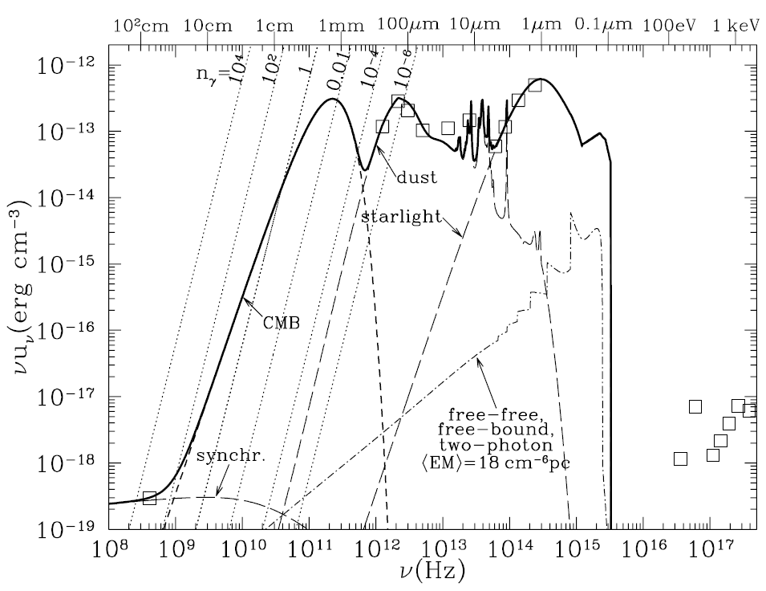
Поле излучения вблизи Солнца

Slide 32
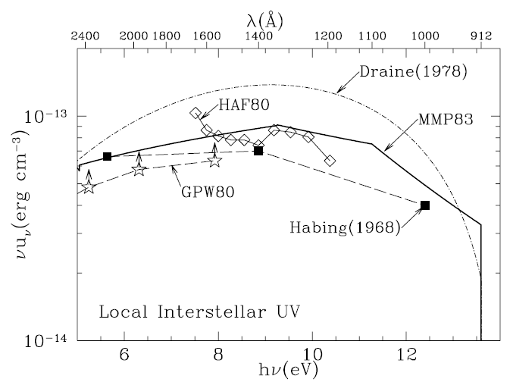
Поле излучения вблизи Солнца
Поле Хабинга (1968):
Поле Дрейна (1978):
Поле MMP83 (1983):
Поле излучения в окрестностях Солнца — важный калибровочный астрохимический фактор (G₀, U, χ)

Slide 33
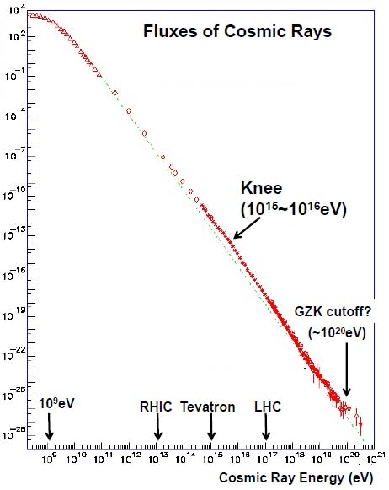
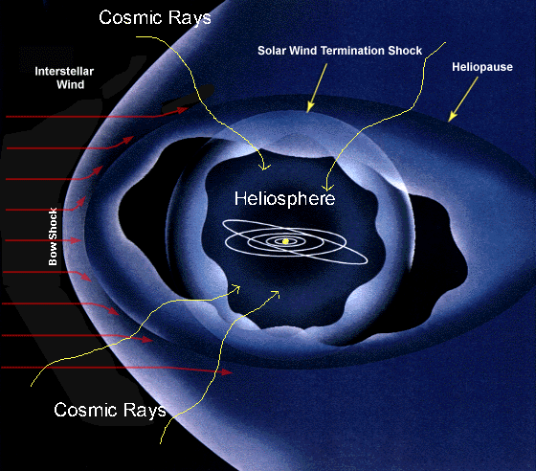
Космические лучи
Галактические
Аномальные
Солнечные
1 частица на кв. м
в секунду
1 частица на кв. м в год
1 частица на кв. км в год

Slide 34
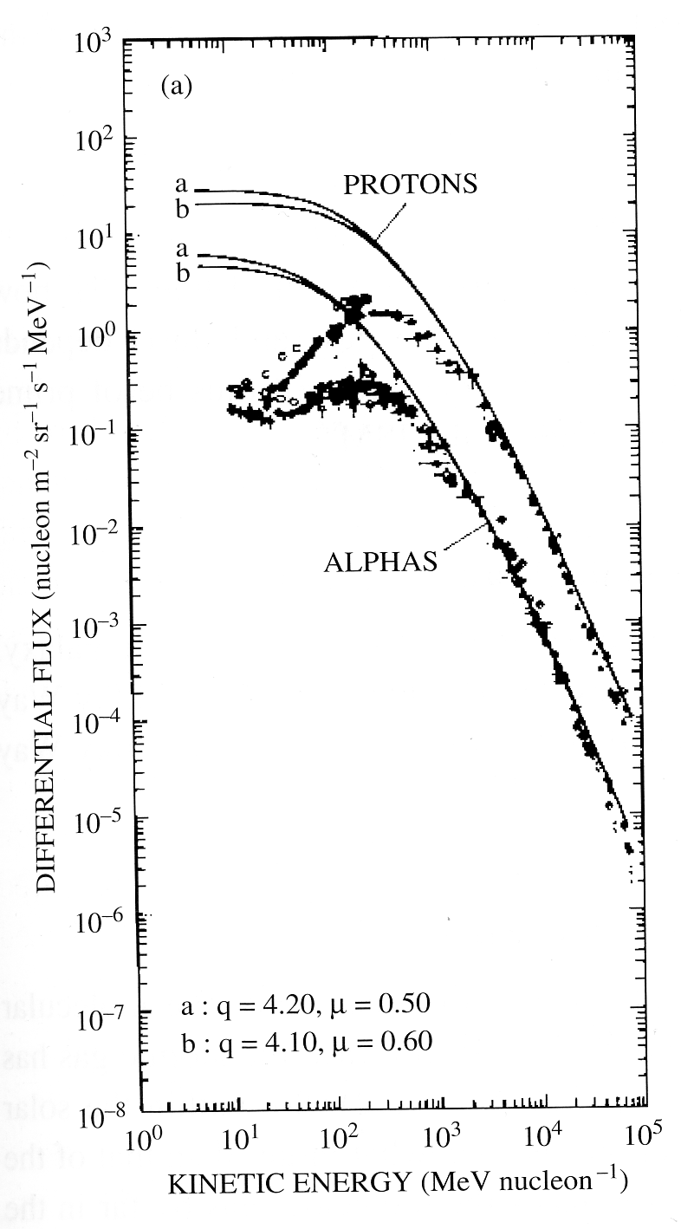
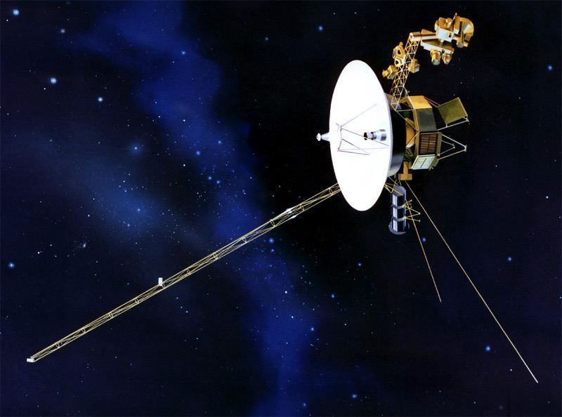
Галактические космические лучи
Наблюдение:
гамма-излучение при распаде π⁰-мезона
Локализация: галактический диск
Поток:
ζ = 10^{–17} — 10^{–16} с^{–1} атом^{–1}
Состав:
солнечный (с избытком Li, Be, B)

Slide 35
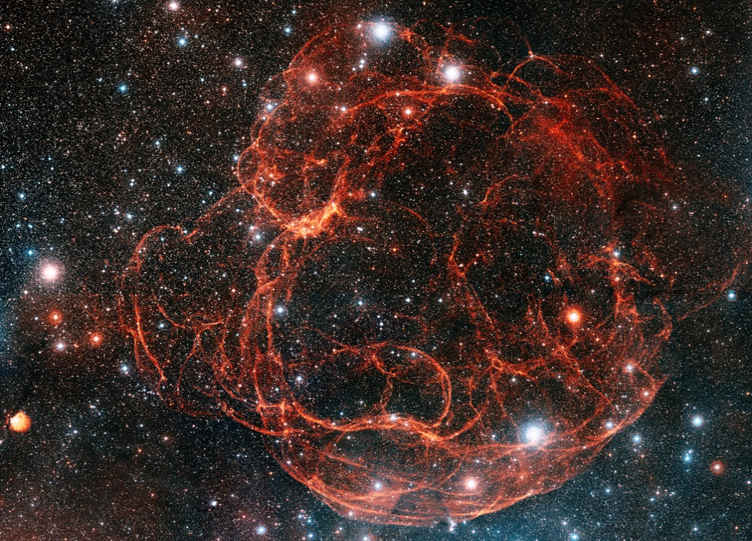
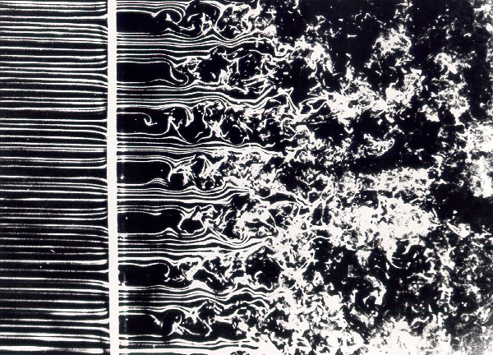
Нагрев
Нагрев электромагнитным излучением
  Фотоионизация (C, H)
  Фотоэффект (пыль, ПАУ)
  Фотодиссоциация (Н₂)
Нагрев космическими лучами и рентгеном
Сверхновые
Турбулентный нагрев
Работа сил гравитации
Γ = Γ(n)
Итог: функция нагрева

